Slide 1


Департамент внутренней политики Самарской области
Губернаторский проект
Государственная программа Самарской области
«Поддержка инициатив населения муниципальных образований
Самарской области» на 2017-2025 гг.
Гробер Ева Михайловна
консультант управления по взаимодействию
с муниципальными образованиями
Notes:
ГП СО «Поддержка инициатив населения муниципальных образований Самарской области» в 2018 году в СМИ обрела новый имидж, был разработан бренд государственной программы – Губернаторский проект «СОдействие».
Этот проект представляет готовый механизм для выявления конкретных проблем граждан и их решения.

Slide 2

Формы поддержки местных инициатив
Софинансирование общественных проектов
Для поселений
Софинансирование решений о самообложении, принятых на сходах граждан и местных референдумах
Для городских округов, внутригородских районов г.о. Самара, поселений
Notes:
В настоящее время Губернаторский проект «СОдействие» реализуется в двух формах.
Софинансирование общественных проектов и решений, принятых на сходах граждан или референдумах. В бОльшей степени нас будет интересовать механизм поддержки общественных проектов.
Сходы граждан и референдумы, согласно действующей редакции государственной программы, проводятся исключительно на территории городских и сельских поселений.

Slide 3
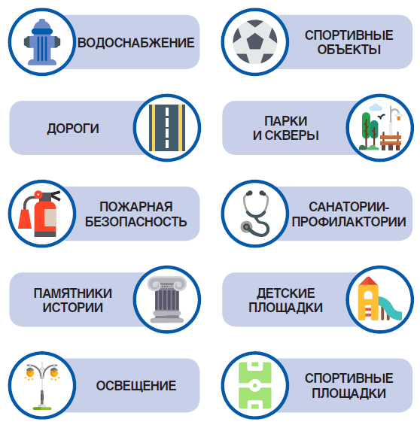
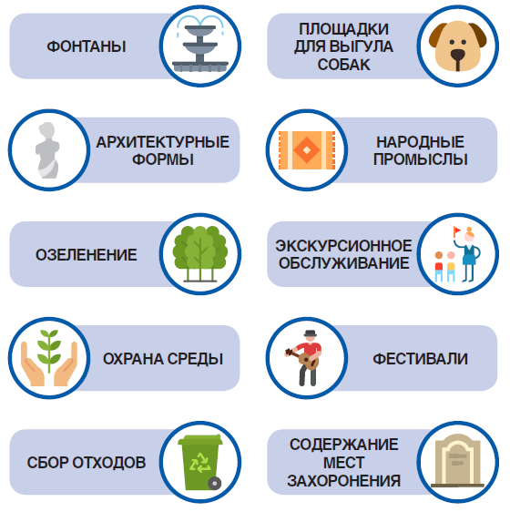
Направления
Notes:
Всего в Губернаторском проекте «СОдействие» реализуется 15 различных направлений, сформированных согласно 131 ФЗ «Об общих принципах организации местного самоуправления на территории Самарской области». На экране направления представлены более детально. Здесь стоит сделать акцент на отличии Губернаторского проекта «СОдействие» от прочих программ по благоустройству, таких как «Твой конструктор двора», «Комфортная городская среда» и пр.
Для городских округов и внутригородских районов представляются наиболее актуальными такие направления, как: дороги, освещение, спортивные объекты, парки и скверы, детские и спортивные площадки, озеленение, площадки для выгула собак, фестивали.
В муниципальных районах наиболее распространенным направлением в настоящее время является содержание мест захоронения, устройство детских и спорт.площадок, а также обеспечение водоснабжения.

Slide 4
Софинансирование
общественных проектов
Источники софинансирования
1%
1%
MIN
МО
7%
MIN
Физ. и юр. лица
92%
MAX
Областной бюджет
Notes:
Все проекты проходят конкурсный отбор. Отбор абсолютно объективен и основан на критериях, определенных государственной програмой. Среди критериев – основные – источники финансирования.
Общая сумма проекта обязательно должна быть сформирована из трех источников.
Доля из местного бюджета – не менее 1% от стоимости реализации проекта
Доля от юридических, физических лиц – не менее 7% от стоимости реализации проекта
Доля областного бюджета – до 92% от стоимости реализации проекта.
При этом сумма проекта и доли софинансирования определяются инициативной группой совместно с Администрацией, далее - на общем собрании граждан.
Соответственно, чем выше доли софинансирования от МО и физ.,юр. лиц, тем высший балл будет присвоен по каждому из критериев.
Физ. и юр. лица MAX-20% MIN-7%,
МО MAX-30% MIN-1%
В 2017 г. конкурсный отбор прошли 13 проектов, из которых наиболее известным стал музей им. Рязанова, в 2018 г. конкурс общественных проектов прошло 82 инициативы. В насоящее время осуществляется их реализация.

Slide 5
Проект изменений
в Государственную программу
Максимальное количество баллов присваивается общественному проекту, информация об обсуждении которого была размещена более 10 раз в средствах массовой информации, в том числе:
в печатных источниках официального опубликования муниципальных правовых актов соответствующего муниципального образования;
на сайте органа местного самоуправления соответствующего муниципального образования;
иных средствах массовой информации.

Slide 6
Проект изменений
в Государственную программу
В случае если информация об общественном проекте была размещена менее двух раз в средствах массовой информации, предусмотренными абзацами 3 и 4 подпункта 6 пункта 2.14 настоящего Порядка, количество баллов, присваиваемых общественному проекту по предусмотренному настоящим подпунктом критерию, рассчитывается по следующей формуле:
К6_{i} = (10 * КП(i) / 10) - 1,
где
КП(i) - количество публикаций в средствах массовой информации о процессе выбора общественного проекта для представления в конкурсную комиссию и подготовки документов для участия в конкурсном отборе.
Notes:
Количество проектов и сумма на реализацию отдельного проекта не ограничена, однако, согласно условиям участия в Губернаторском проекте «СОдействие», органичен объем софинансирования общественных проектов из областного бюджета в зависимости на муниципальное образование в 1 финансовый год.
Многие ВГР не используют свой потенциал участия в программе. Как показали 2 предыдущих конкурса, Железнодорожный, Кировский, Куйбышевский, Ленинский, Самарский и Советский районы Самары не представили ни одного проекта.

Slide 7
Проект изменений
в Государственную программу
В случае если информация об общественном проекте была размещена более двух раз в средствах массовой информации, предусмотренными абзацами 3 и 4 подпункта 6 пункта 2.14 настоящего Порядка, количество баллов, присваиваемых общественному проекту по предусмотренному настоящим подпунктом критерию, рассчитывается по следующей формуле:
К6i = 10 * КП(i) / 10,
где
КП(i) - количество публикаций в средствах массовой информации о процессе выбора общественного проекта для представления в конкурсную комиссию и подготовки документов для участия в конкурсном отборе.

Slide 8
Проект изменений
в Государственную программу
В размещаемой в соответствии с настоящим подпунктом информации обязательно указание:
наименования общественного проекта;
наименования настоящей государственной программы, в том числе реквизитов постановления Правительства Самарской области об её утверждении.

Slide 9
Проект изменений
в Государственную программу
Информация о процессе выбора общественного проекта для представления в конкурсную комиссию и подготовки документов для участия в конкурсном отборе может содержать сведения о месте и времени такого обсуждения, условиях участия жителей муниципального образования в государственной программе, сведения о месте реализации общественного проекта, видах работ, которые предполагается выполнить в рамках общественного проекта, сумме, необходимой для реализации общественного проекта, предполагаемых пропорциях и источниках финансирования его реализации, иные сведения.

Slide 10
Проект изменений
в Государственную программу
Шкала оценки общественных проектов приведена к 100-балльной системе.
100 баллов

